Slide 1
Entity linking in Enterprise search：combining textual and structural information
Sumit Bhatia

Slide 2
Content
Intention
Model
Experiment

Slide 3
Intention
实体链接，是将查询或者文章中出现的特定短语片段（fragments）映射至知识库（knowledge base）中实体（entity）的过程。其中，包含指称识别（mention）和实体消歧这两项技术。快速准确地识别查询中的命名实体以及高的召回率是实体链接在短文本中追求的效果。因此，强大的搜索引擎和庞大的知识库是高效率链接实体的保障。

Slide 4
key words:
指称识别：这里的指称识别类似于命名实体识别，可以使用NLP库来识别，例如Apache Open NLP2，Stanford Named Entity Recognizer3等。
搜索引擎：lucene （简单好用，可扩展性，python中对应elasticsearch api）
知识库：Wikipedia （海量信息，可维护性，成本低）
实体消歧（key point）：NED(named entity disambiguation) 命名实体消歧，也叫做实体消歧，主要（上下文无关的特征+上下文的特征） + 机器学习算法（rerank）

Slide 5
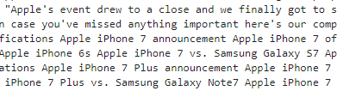
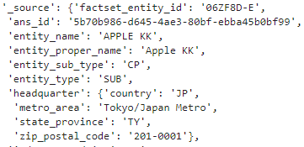
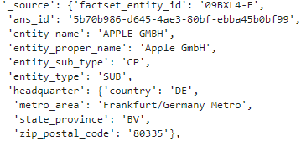
example：
指称识别
Apple(mention)
搜索引擎
can 1
can 2
实体消歧
NO.1 can 2
NO.2 can 1

Slide 6


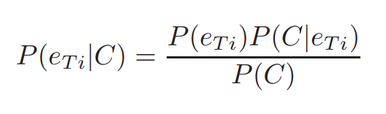

Model(Bayes' theorem)
input :
context words
context entity
output :
search candidate entities set by lucene.

Slide 7
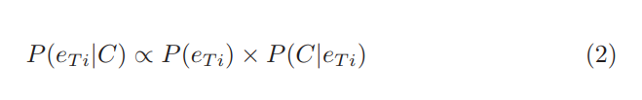

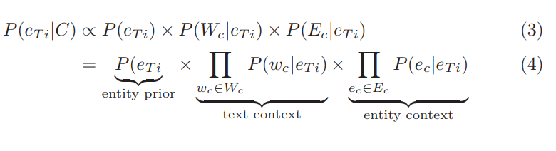
Model(Bayes' theorem)
因为：

Slide 8
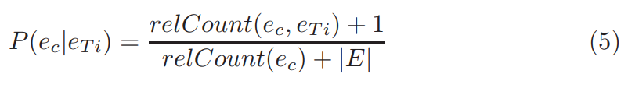


Model(Bayes' theorem)
E是上下文的实体集合（除去实体 et ）
表示 ec,和实体 et 共同出现在语料的次数
我们可以认为一篇文章中若出现ec 和 et ，则 relcount（ec，et） +1

Slide 9
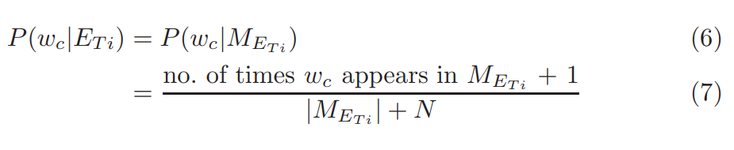


Model(Bayes' theorem)
In automatically constructed graphs, where rule based or machine learned systems identify entity and relationship mentions from text.
Create a mention document to capture different context in corpus.
The mention documents for entity et

Slide 10
example
entity et
context_entity
The Kano DIY Screen Kit can teach kids how computer displays work. "Last year, after earning more than $1.5 million in GPE donations, a small, London-based startup named Kano released what it hopes will become the Lego of computing.
mention document : DIY, Screen, Kit,teach, kid,comput, display, work, earn ,million , donation, small, startup, name, releas, hope, will, Lego computi.

Slide 11
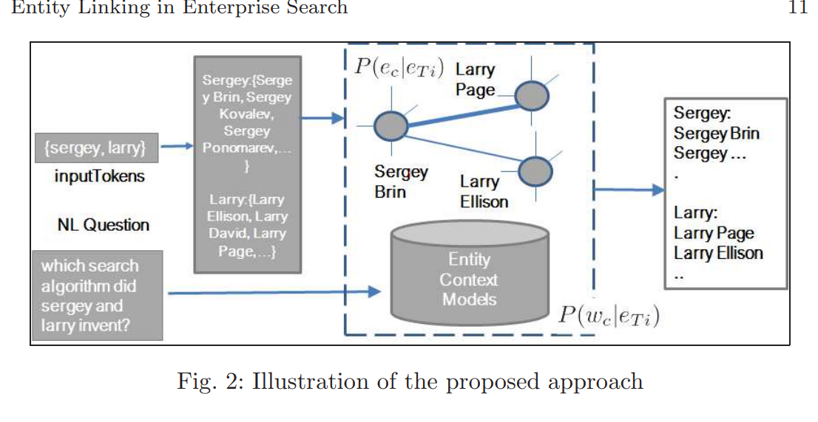
Peoposed approach

Slide 12
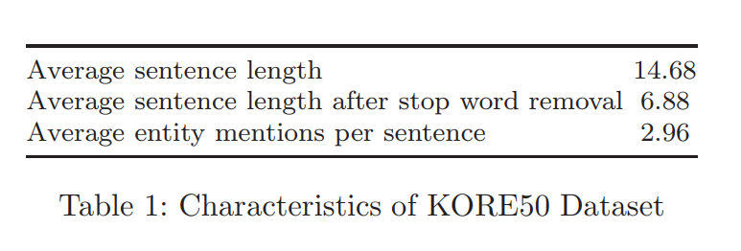
Data Description
Dataset : KORE50 dataset
contains 50 short sentences with highly ambiguous entity mentions.

Slide 13
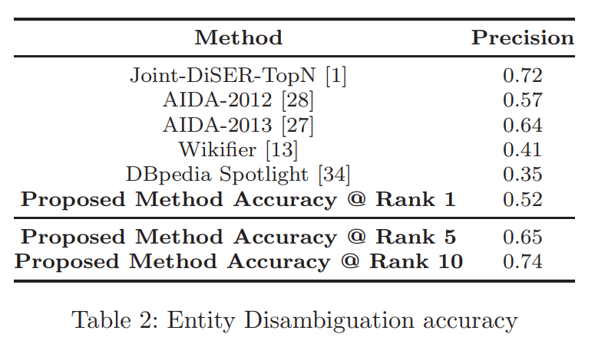
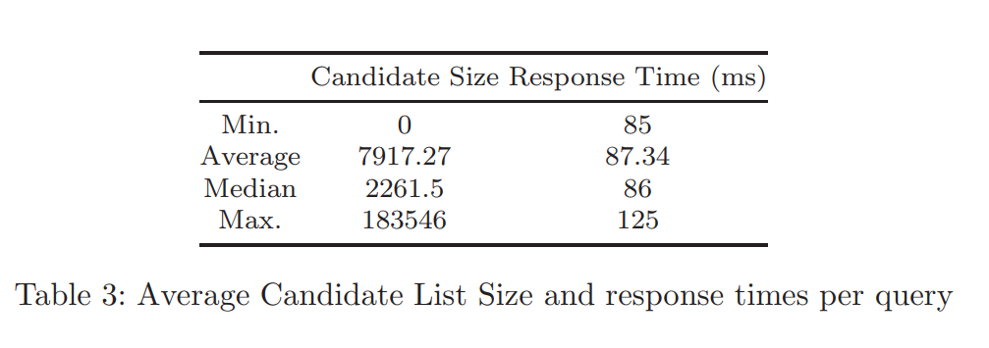
experience:
comparable accuracy + low response time

Slide 14

conclusions
针对工业界的实体链接，一般要求拥有较高的准确率（召回率）以及搜索引擎强大的反应效率。
针对文本中词的部分的贡献： 我们可以采用词向量简化这个步骤，采用深度学习的方式与机器学习结合起来，做的更加高效（正在尝试中）
实体链接需要有海量的知识库和命名实体识别工具以及搜索引擎，因此，要充分了解你的知识库和自然语言处理技术，才能做好后面的消歧过程。

